Slide 1
ОБРАБОТКА ВИДЕОИНФОРМАЦИИ В СИСТЕМАХ СЖАТИЯ, ОСНОВАННЫХ НА ПРИНЦИПАХ КОДИРОВАНИЯ ЗАВИСИМЫХ ИСТОЧНИКОВ
ВЕСЕЛОВ Антон Игоревич
Специальность 05.12.13 – Системы, сети и устройства телекоммуникаций
Научный руководитель: д-р. техн. наук, доцент
Тюрликов Андрей Михайлович
2015

Slide 2
Актуальность работы
Кодирование зависимых источников в задаче сжатия видеоинформации
Совместное кодирование и декодирование:
общепринятый подход;
стандарты MPEG-x и H.26x;
высокая сложность кодера.
Кодирование с дополнительной информацией на декодере:
снижение сложности обработки на передатчике видео;
в теории отсутствие проигрыша по сравнению с совместным кодированием и декодированием;
на практике наблюдается проигрыш по степени сжатия в сравнении с существующими стандартными кодеками.

Slide 3
Цель, объект и предмет исследования
Цель работы: повышение степени сжатия без ухудшения качества восстановления видеоданных в кодеках, основанных на принципах кодирования зависимых источников с дополнительной информацией на декодере, за счет усовершенствования существующих и разработки новых способов обработки данных на стороне декодера.
Объектом исследования является система сжатия видеоданных, основанная на принципах кодирования зависимых источников с дополнительной информацией на декодере.
Предмет исследования составляет процесс восстановления промежуточных кадров на стороне декодера.

Slide 4
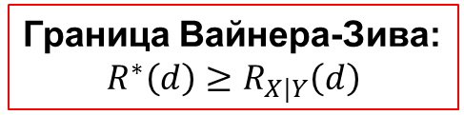





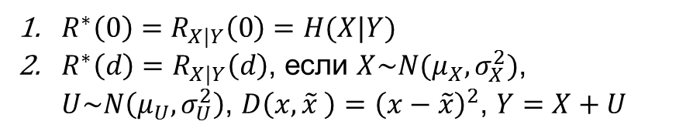


Кодирование зависимых источников с дополнительной информацией на декодере
A)
$$\left\{X_{i}\right\}$$
$$\left\{{\tilde{X}}_{i}\right\}$$
Кодер
Декодер
$$R_{X|Y}\left(d\right)=\min_{p(x,y,\tilde{x})}{I\left(X;\tilde{X}\right| Y)}$$
$$\left\{Y_{i}\right\}$$
Б)
$$\left\{X_{i}\right\}$$
$$\left\{{\tilde{X}}_{i}\right\}$$
Граница Вайнера-Зива:
$$R^{∗}\left(d\right)≥R_{X|Y}\left(d\right)$$
Кодер
Декодер
$$\left\{Y_{i}\right\}$$
$R^{∗}\left(0\right)=R_{X|Y}\left(0\right)=H(X|Y)$
$R^{∗}\left(d\right)=R_{X|Y}\left(d\right)$, если $X\sim N(μ_{X},σ_{X}^{2})$, $U\sim N\left(μ_{U},σ_{U}^{2}\right)$, $D\left(x,\tilde{x} \right)={\left(x−\tilde{x}\right)}^{2}$, $Y=X+U$
A. Wyner and J. Ziv, “The Rate-Distortion Function for Source Coding with Side Information at the Decoder”, IEEE Transactions on Information Theory, vol. IT-22, no. 1, pp. 1-10, January 1976
D. Slepian and K. Wolf, “Noiseless Coding of Correlated Information Sources”, IEEE Transactions on Information Theory, vol. IT-19, no. 1, pp. 471-480, July 1973

Slide 5





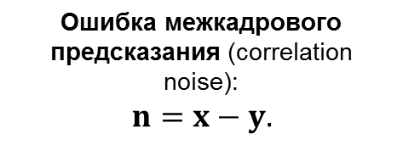







Применение распределенного кодирования для сжатия видео
Передатчик
Приемник
$$U_{X}$$
Кодер 1
Декодер 1
$$\tilde{x}$$
$$x$$
виртуальный канал
$$y$$
Промежуточные кадры
(например, кадры с четными номерами)
Ошибка межкадрового предсказания (correlation noise):
$$n=x−y.$$
Генерация дополнительной информации
$$z$$
$$U_{Z}$$
Кодер 2
Декодер 2
$$\tilde{z}$$
Ключевые кадры (например, кадры с нечетными номерами)
$$c(x)$$
$$x$$
Кодер 1
Декодер 1
$$\tilde{x}$$
виртуальный канал
$$y$$
+
$$n$$

Slide 6
Задачи диссертационной работы
Исследовать типовые методы сжатия видеоданных, основанные на принципах распределенного кодирования источников.
Исследовать способы формирования дополнительной информации на стороне декодера.
Предложить новый алгоритм генерации дополнительной информации, учитывающий особенности входных данных.
Исследовать статистические характеристики ошибок межкадрового предсказания, возникающих при генерации дополнительной информации.
Разработать модель ошибок предсказания промежуточных кадров на стороне декодера.
Предложить алгоритм оценки параметров ошибок межкадрового предсказания.

Slide 7
Структура диссертационной работы
Раздел 1 | Основные определения и обозначения. Модель системы распределенного кодирования. Основные факторы, влияющие на степень сжатия в системе распределенного кодирования.
Раздел 2 | Модель истинного движения объектов в видеопоследовательности. Анализ базового алгоритма генерации дополнительной информации. Описание разработанного алгоритма генерации дополнительной информации.
Раздел 3 | Анализ базового алгоритма оценки параметров ошибок межкадрового предсказания. Модель виртуального канала. Описание разработанного алгоритма оценки параметров ошибок межкадрового предсказания.
Раздел 4 | Сравнительный анализ разработанных алгоритмов. Метод сравнения алгоритмов генерации дополнительной информации.

Slide 8
Классификация методов распределенного кодирования источников видеоинформации
По типу обрабатываемых данных
По наличию обратной связи от декодера к кодеру
По области обработки
Без обратной связи
С обратной связью
Обработка кадров целиком
Обработка частей кадров
Обработка в преобразованном пространстве
Обработка в пространстве пикселей
Концепция Stanford (2002)
Концепция PRISM
Модель DISCOVER (2007)

Slide 9




Основные модули базовой модели DISCOVER
Передатчик
Приемник
Кодер 1
обратная связь
Декодер 1
Буфер
Помехоустойчивый декодер (LDPCA/Turbo)
ОДКП и восстановление
$${\tilde{F}}_{t}$$
Оценка параметров ошибок межкадрового предсказания
Помехоустойчивый кодер (LDPCA/Turbo)
Генерация дополнительной информации
$$F_{t}$$
ДКП и квантование
Межкадровое предсказание
ДКП и квантование
Кодер 2
Декодер 2
$F_{t−1}$, $F_{t+1}$
Кодер ключевых кадров (H.264 AVC Intra)
Декодер ключевых кадров (H.264 AVC Intra)
$${\tilde{F}}_{t−1},{\tilde{F}}_{t+1}$$

Slide 10
Разработка алгоритма межкадрового предсказания
Базовый алгоритм
Разработанный алгоритм
начало
начало
Низкочастотная фильтрация
Поиск статичных регионов
Блоковая оценка движения
Однонаправленная оценка
Билатеральный дополнительный поиск
Сглаживающая фильтрация векторов
Инициализация уровня иерархии
Блоки переменного размера (иерархический подход).
«Надежность» векторов.
Компенсация с перекрытиями.
Учет статичных регионов.
Начальная билатеральная оценка движения
Дополнительный поиск
Компенсация движения
Оценка движения с учетом надежностей векторов
конец
нет
закончить поиск
Последовательность | Среднее значение PSNR, дБ
 | Базовый алгоритм | Разработанный алгоритм
COASTGUARD | 32,12 | 34,66
FOREMAN | 32,55 | 34,25
HALL | 36,89 | 37,35
SOCCER | 25,13 | 27,66
нет
последний уровень
Компенсация движения с перекрытиями и наложение статичных регионов
конец

Slide 11
Модель кодека для сравнения алгоритмов межкадрового предсказания
Промежуточные кадры
Восстановленные промежуточные кадры
Пропуск
Межкадровое предсказание
Оригинальная видеопоследовательность
Разбиение потока кадров
Буфер кадров
Формирование потока кадров
Декодированная видеопоследовательность
Кодер ключевых кадров
Декодер ключевых кадров
Ключевые кадры
Восстановленные ключевые кадры

Slide 12
Результаты сравнения алгоритмов межкадрового предсказания в системе распределенном кодировании
foreman
coastguard
BD-RATE = -13%
BD-RATE = -11%
hall
soccer
BD-RATE = -3%
BD-RATE = -37%

Slide 13
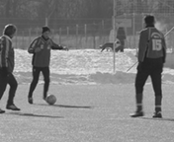
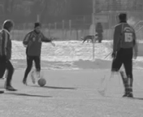

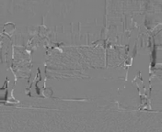


















Ошибки межкадрового предсказания в распределенном кодировании
Кодер
Буфер кодера
Промежуточный кадр
Полоса 0, $q^{(0)}$
$$c^{(0)}$$
ДКП 4x4 и квантование
Помехоустойчивый кодер (LDPCA\Turbo)
Полоса 1, $q^{(1)}$
$$c^{(1)}$$
…
…
Полоса 15, $q^{(15)}$
$$c^{(15)}$$
Виртуальный канал
Результат межкадрового предсказания
Декодер
$${\hat{q}}^{(0)}$$
$$q^{(0)}$$
ДКП 4x4 и квантование
Помехоустойчивый декодер (LDPCA\Turbo)
ОДКП 4x4 и восстановление
$${\hat{q}}^{(1)}$$
$$q^{(1)}$$
…
…
$${\hat{q}}^{(15)}$$
$$q^{(15)}$$
Оценка ошибок межкадрового предсказания
$${\hat{α}}^{(0)}$$
$${\hat{α}}^{(1)}$$
$${\hat{α}}^{(15)}$$
Декодирование коэффициентов каждой полосы делается независимо
…
$${\hat{n}}^{(0)}$$
Оценка параметров ошибок межкадрового предсказания
ДКП 4x4
$${\hat{n}}^{(1)}$$
…
$${\hat{n}}^{(15)}$$

Slide 14
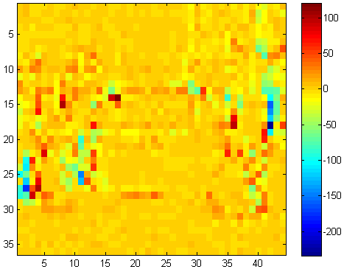

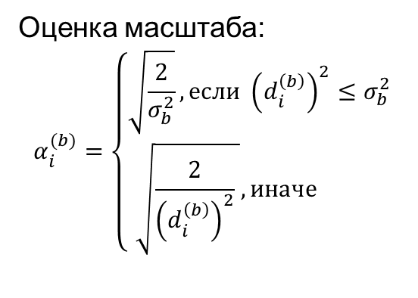

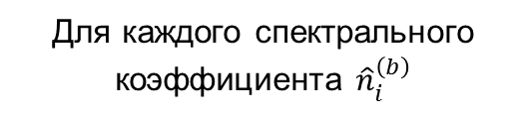
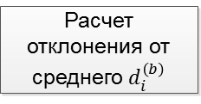
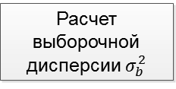
Базовый алгоритм оценки параметров ошибок межкадрового предсказания
$n_{i}^{(b)}$ — реализация случайной величины $N_{i}^{(b)}\sim Lap({α_{i}^{}}^{\left(b\right)},0)$
Для каждого спектрального коэффициента ${\hat{n}}_{i}^{\left(b\right)}$
$${\hat{n}}^{\left(b\right)}$$
Взятие абсолютных значений
Расчет выборочной дисперсии $σ_{b}^{2}$
Расчет отклонения от среднего $d_{i}^{\left(b\right)}$
Оценка масштаба
$$α^{(b)}$$
Оценка масштаба:
$$α_{i}^{(b)}=\left\{\begin{aligned}\sqrt{\frac{2}{σ_{b}^{2}}}, если {\left(d_{i}^{\left(b\right)}\right)}^{2}≤σ_{b}^{2} \\ \sqrt{\frac{2}{{\left(d_{i}^{\left(b\right)}\right)}^{2}} }, иначе \end{aligned}\right.$$
Идея модифицированного алгоритма.
Разбить множество ошибок в полосе на подмножества.
Проанализировать каждое подмножество независимо.
Не учитывается в алгоритме

Slide 15








Модифицированный алгоритм оценки параметров ошибок межкадрового предсказания
Применение базового алгоритма
$${\hat{n}}_{1}^{\left(b\right)}$$
$$α_{1}^{(b)}$$
Разбиение на L подмножеств
$${\hat{n}}_{2}^{\left(b\right)}$$
Применение базового алгоритма
Объединение результатов
$${\hat{n}}^{(b)}$$
$$α_{2}^{(b)}$$
$$α^{(b)}$$
…
…
Сегментация на основе разделения смеси из L распределений с использованием EM-подхода
Медианная фильтрация карты сегментов
$${\hat{n}}_{L}^{\left(b\right)}$$
Применение базового алгоритма
$α_{L}^{(b)}$

Slide 16
Сравнение алгоритмов оценки параметров ошибок межкадрового предсказания
football
soccer
BD-Rate = -1.0%
BD-Rate = -0.6%

Slide 17
Сравнение алгоритмов анализа ошибок межкадрового предсказания (реальные значения ошибок)
football
soccer
BD-Rate = -3.8%
BD-Rate = -2.2%

Slide 18

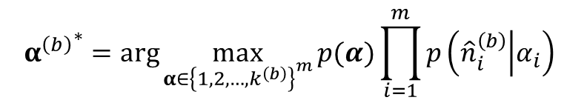
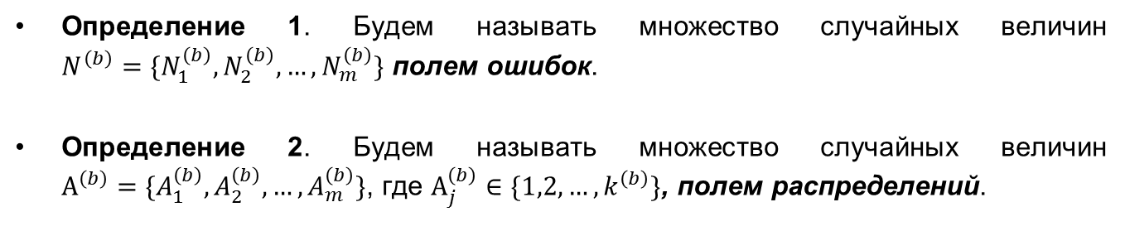


Модель ошибок межкадрового предсказания
Определение 1. Будем называть множество случайных величин ${N^{\left(b\right)}=\{N}_{1}^{\left(b\right)},N_{2}^{\left(b\right)},…,N_{m}^{\left(b\right)}\}$ полем ошибок.
Определение 2. Будем называть множество случайных величин ${А^{\left(b\right)}=\{A}_{1}^{\left(b\right)},A_{2}^{\left(b\right)},…,A_{m}^{\left(b\right)}\}$, где $A_{j}^{\left(b\right)}∈\{1,2,…,k^{\left(b\right)}\}$, полем распределений.
$$А_{i}^{\left(b\right)}$$
параметры распределения
$$N_{i}^{\left(b\right)}$$
значение ошибки
$$n_{i}^{\left(b\right)}$$
Допущение. $А^{\left(b\right)}$ — Марковское случайное поле.
$${α^{\left(b\right)}}^{∗}=\arg{\max_{α∈{\left\{1,2,…,k^{\left(b\right)}\right\}}^{m}}{p(α)\prod_{i=1}^{m}{p\left({\hat{n}}_{i}^{\left(b\right)} | α_{i}\right)}}}$$

Slide 19
Результаты сравнения с аналогами
foreman
football
coastguard
soccer
hall

Slide 20
Внедрение результатов
В учебном процессе кафедры инфокоммуникационных систем ГУАП
Курс «Мультимедиа технологии»
Курс «Цифровая обработка изображений»
ЗАО «Интел А/О» в проекте «Разработка цепочки фильтров постобработки видеоданных»
Алгоритм поиска истинного движения в видеопоследовательностях
Алгоритм определения статичных регионов в видеопоследовательностях
Иерархический алгоритм временной интерполяции кадров

Slide 21
Положения, выносимые на защиту
Алгоритм межкадрового предсказания для кодеков видеоинформации, основанных на принципах кодирования зависимых источников с дополнительной информацией на декодере, позволяющий уменьшить по сравнению с существующими алгоритмами число ошибок предсказания за счет использования временной интерполяции с учетом истинного движения объектов.
Модель кодека без обратной связи, позволяющая производить сравнение алгоритмов межкадрового предсказания в системах кодирования зависимых источников видеоинформации с дополнительной информацией на декодере.
Модифицированный алгоритм оценки параметров ошибок межкадрового предсказания в спектральной области, который за счет учета неоднородности ошибок в спектральных коэффициентах позволяет уменьшить битовые затраты на восстановление промежуточного кадра.
Модель ошибок межкадрового предсказания, основанная на Марковских случайных полях, которая позволяет учитывать пространственную зависимость между ошибками в спектральных коэффициентах.

Slide 22
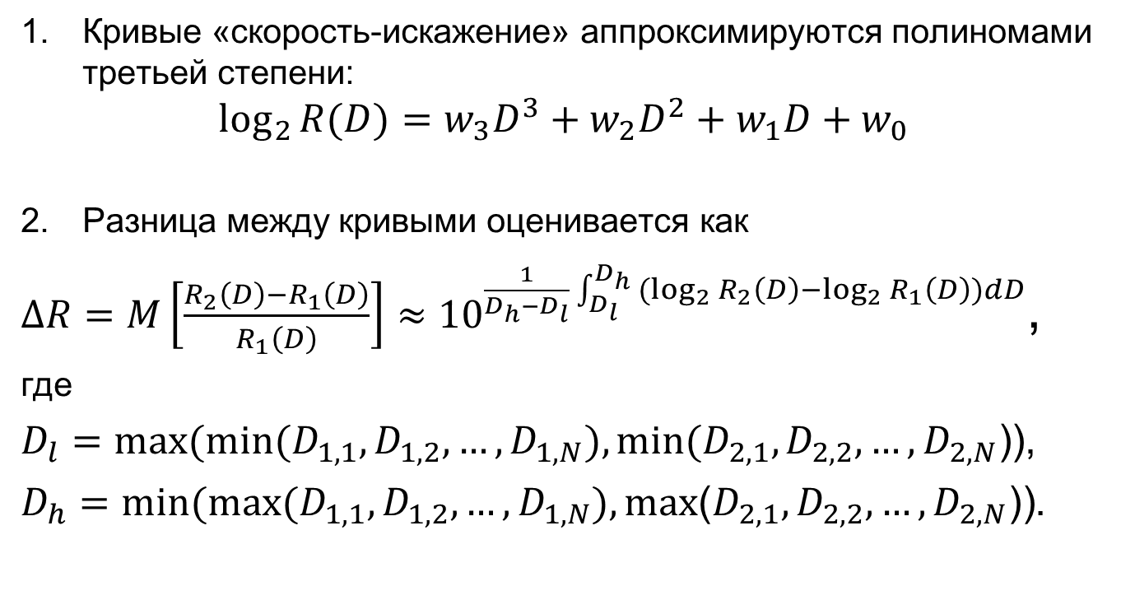
Критерий Бьёнтегаарда (BD-Rate)
Кривые «скорость-искажение» аппроксимируются полиномами третьей степени:
$$\log_{2}{R(D)}=w_{3}D^{3}+w_{2}D^{2}+w_{1}D+w_{0}$$
Разница между кривыми оценивается как
$ΔR=M\left[\frac{R_{2}\left(D\right)−R_{1}\left(D\right)}{R_{1}\left(D\right)}\right]≈{10}^{\frac{1}{D_{h}−D_{l}}\int_{D_{l}}^{D_{h}}{(\log_{2}{R_{2}\left(D\right)−\log_{2}{R_{1}\left(D\right)})}dD}}$,
где
$D_{l}=max⁡(min⁡(D_{1,1},D_{1,2},…,D_{1,N}),\text{min}\text{(}D_{2,1},D_{2,2},…,D_{2,N}\text{))}$,
$D_{h}=min⁡(max⁡(D_{1,1},D_{1,2},…,D_{1,N}),\text{max}\text{(}D_{2,1},D_{2,2},…,D_{2,N}\text{))}$.

Slide 23
Основные результаты работы
Разработан алгоритм генерации дополнительной информации на стороне декодера, использующий метод временной интерполяции, основанный на процедуре поиска истинного движения объектов в видеопоследовательности.
Предложена модель виртуального канала, основанная на вероятностной порождающей модели ошибок, представляющей процесс возникновения искажений с помощью скрытого Марковского случайного поля (СМСП).
Разработан модифицированный алгоритм моделирования корреляционного шума, основанный на процедуре сегментации ошибок межкадрового предсказания с использованием EM-подхода.
Предложен метод выполнения сравнительной оценки алгоритмов генерации дополнительной информации, учитывающий тот факт, что модули системы распределенного кодирования оказывают сильное влияние друг на друга.
Предложен метод построения верхней границы кривых «скорость-искажение», показывающей для заданной степени сжатия максимально возможное качество восстановления кадров при использовании билатеральной оценки движения в модуле генерации дополнительной информации.

Slide 24
Раздел 4. Сравнительный анализ разработанных алгоритмов: моделирование корреляционного шума

Slide 25
Раздел 4. Сравнительный анализ разработанных алгоритмов: генерация дополнительной информации

Slide 26
Актуальность работы
Кодирование зависимых источников в задаче сжатия видеоинформации
Совместное кодирование – совместное декодирование
В работе рассматривается распределенное кодирование видеоданных, которое обеспечивает:
существенное снижение сложности обработки на передатчике видео, что важно, например, для устройств с ограниченными вычислительными ресурсами (мобильными источниками видео);
в теории отсутствие проигрыша по сравнению с существующими концепциями кодирования видео.
На практике наблюдается проигрыш по степени сжатия в сравнении с существующими стандартными кодеками (например, Н.264).

Slide 27



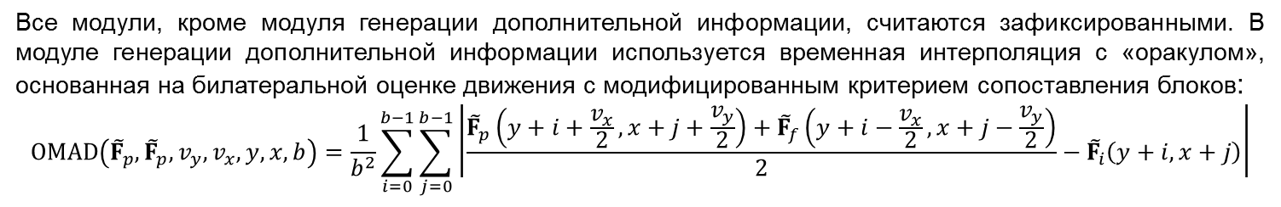



Раздел 4. Верхняя граница для функции «скорость-искажение»
Модифицированная схема обработки промежуточных кадров:
Кодер Вайнера-Зива
Декодер Вайнера-Зива
Предобработка
Кодер Слепяна-Вулфа
Декодер Слепяна-Вулфа
Постобработка
$$F_{i}$$
$${\tilde{F}}_{i}$$
Предобработка
$${\hat{F}}_{i}$$
Постобработка
$${\tilde{F}}_{i}$$
Временная интерполяция с «оракулом»
$${\tilde{F}}_{p}$$
$${\tilde{F}}_{f}$$
Генерация дополнительной информации
Все модули, кроме модуля генерации дополнительной информации, считаются зафиксированными. В модуле генерации дополнительной информации используется временная интерполяция с «оракулом», основанная на билатеральной оценке движения с модифицированным критерием сопоставления блоков:
$$OMAD\left({\tilde{F}}_{p},{\tilde{F}}_{p},v_{y},v_{x},y,x,b\right)=\frac{1}{b^{2}}\sum_{i=0}^{b−1}{\sum_{j=0}^{b−1}{\left|\frac{{\tilde{F}}_{p}\left(y+i+\frac{v_{x}}{2},x+j+\frac{v_{y}}{2}\right)+{\tilde{F}}_{f}\left(y+i−\frac{v_{x}}{2},x+j−\frac{v_{y}}{2}\right)}{2}−{\tilde{F}}_{i}\left(y+i,x+j\right)\right|}}$$

Slide 28
Раздел 4. Результаты сравнительного анализа разработанных алгоритмов
По сравнению с кодеком DISCOVER:
использование разработанного алгоритма генерации дополнительной информации позволило снизить битовые затраты при сжатии тестового множества видеопоследовательностей на ≈10%;
использование разработанного алгоритма моделирования корреляционного шума позволило снизить битовые затраты дополнительно на ≈5%.

Slide 29
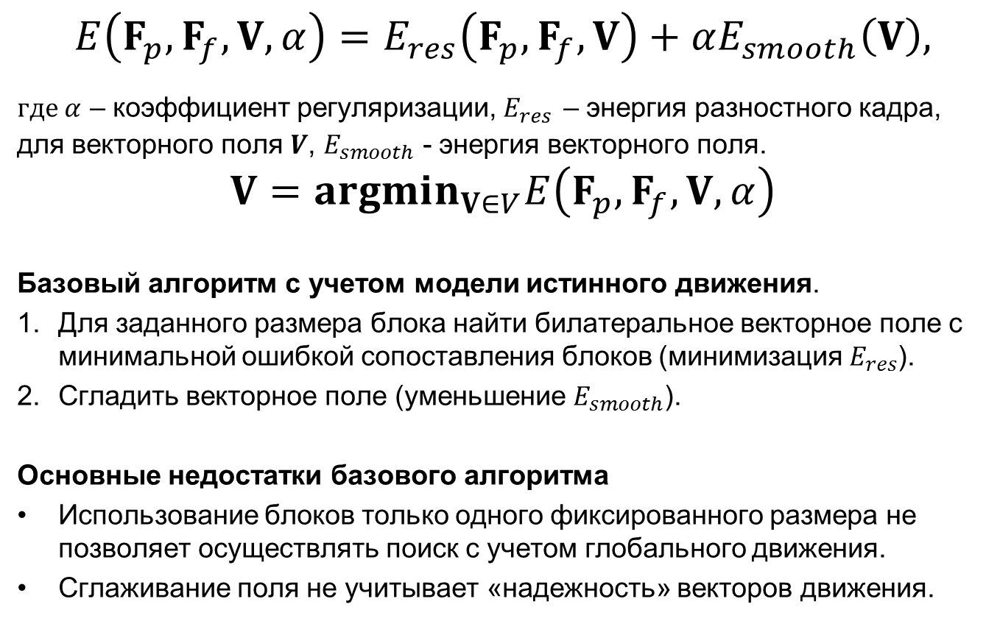
Раздел 2. Модель истинного движения
$$E\left(F_{p},F_{f},V,α\right)=E_{res}\left(F_{p},F_{f},V\right)+αE_{smooth}\left(V\right),$$
где $α$ – коэффициент регуляризации, $E_{res}$ – энергия разностного кадра, для векторного поля $V$, $E_{smooth}$ - энергия векторного поля.
$$V=argmin_{V∈V}E\left(F_{p},F_{f},V,α\right)$$
Базовый алгоритм с учетом модели истинного движения.
Для заданного размера блока найти билатеральное векторное поле с минимальной ошибкой сопоставления блоков (минимизация $E_{res}$).
Сгладить векторное поле (уменьшение $E_{smooth}$).
Основные недостатки базового алгоритма
Использование блоков только одного фиксированного размера не позволяет осуществлять поиск с учетом глобального движения.
Сглаживание поля не учитывает «надежность» векторов движения.

Slide 30
Раздел 1. Базовая модель распределенного кодирования DISCOVER
Кодер Вайнера-Зива
Кодек Слепяна-Вулфа
обратная связь
Декодер Вайнера-Зива
ДКП
Квантование
Кодер
Буфер
Декодер
Восстановление
ОДКП
Оценка минимальной скорости
ДКП и квантование
Моделирование виртуального канала
Кодер CRC
Декодер CRC
промежуточные кадры
Классификатор
кадров
опорные кадры
Кодер ключевых кадров
Декодер ключевых кадров
Аппроксимация кадра
Восстановление потока кадров
Кодер
Декодер
Оригинальная последовательность кадров
Восстановленная последовательность кадров

Slide 31
Раздел 1. Основные влияющие на сжатие факторы
Точность генерации дополнительной информации: чем меньше различий между дополнительной информацией декодера и исходными данными на стороне кодера, тем меньше проверочных бит необходимо затратить на их исправление.
Эффективность исправления ошибок в дополнительной информации, на которую влияют:
модуль оценки параметров виртуального канала: надежности символов оказывают существенное влияние на эффективность исправления ошибок с использованием корректирующих кодов;
модуль помехоустойчивого кодирования: чем выше корректирующая способность кода, тем больше ошибок он позволяет исправить при фиксированной длине кода.

Slide 32
Раздел 2. Разработанный алгоритм временной интерполяции
Иерархическая оценка движения с блоками разного размера.
Градиентный спуск при поиске вектора движения блока.
Итеративный дополнительный поиск векторов с учетом «надежностей» (аналог сглаживающей фильтрации). Вектор считается надежным, если:
этот вектор обеспечивает малую ошибку сопоставления блоков;
он похож по направлению с векторами соседних блоков.
Учет статичных регионов.
начало
поиск статичных регионов
инициализация уровня иерархии
начальная билатеральная оценка движения
расчет надежностей векторов движение
дополнительная оценка движения
Дополнительный поиск
нет
закончить поиск
нет
последний уровень
компенсация движения с перекрытиями
наложение статики
конец

Slide 33











Результаты предварительного сравнения предложенного алгоритма с базовым
Исходная последовательность кадров
$$F_{0}$$
$$F_{1}$$
$$F_{2}$$
$$F_{3}$$
$$F_{4}$$
…
$$F_{N−3}$$
$$F_{N−2}$$
$$F_{N−1}$$
Интерполяция
Интерполяция
Интерполяция
Интерполированные кадры
$${\hat{F}}_{1}$$
$${\hat{F}}_{3}$$
…
$${\hat{F}}_{N−2}$$
PSNR₁
PSNR₂
PSNR_{N-2}
Последовательность | Среднее значение PSNR, дБ
 | Базовый алгоритм | Разработанный алгоритм
COASTGUARD | 32,12 | 34,66
FOREMAN | 32,55 | 34,25
HALL | 36,89 | 37,35
SOCCER | 25,13 | 27,66

Slide 34
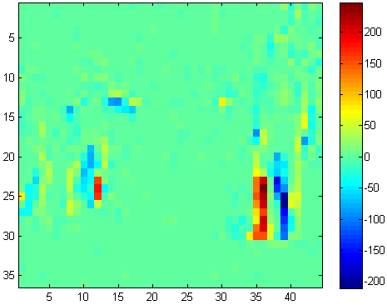
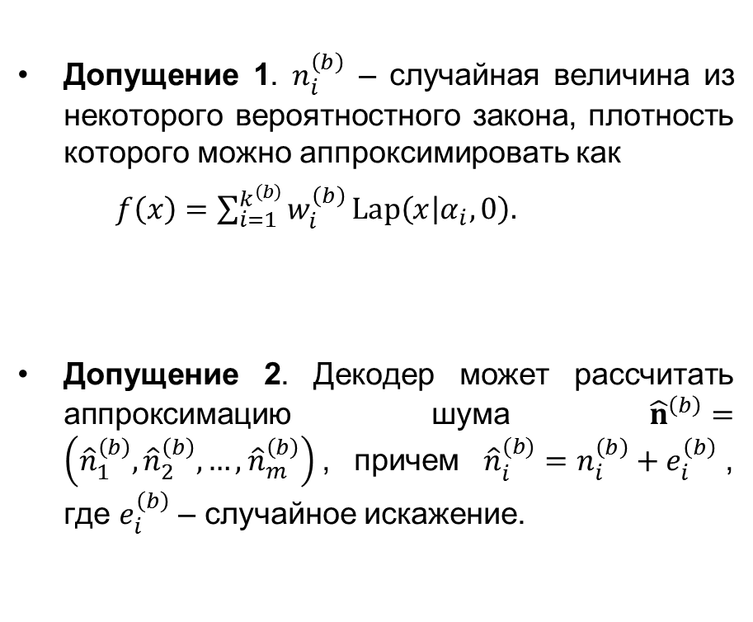
Раздел 3. Базовые допущения при моделировании корреляционного шума
Допущение 1. $n_{i}^{\left(b\right)}$ – случайная величина из некоторого вероятностного закона, плотность которого можно аппроксимировать как
$f\left(x\right)=\sum_{i=1}^{k^{\left(b\right)}}{w_{i}^{\left(b\right)}}Lap\left(x | α_{i},0\right).$
Допущение 2. Декодер может рассчитать аппроксимацию шума ${\hat{n}}^{\left(b\right)}=\left({\hat{n}}_{1}^{\left(b\right)},{\hat{n}}_{2}^{\left(b\right)},…,{\hat{n}}_{m}^{\left(b\right)}\right)$, причем ${\hat{n}}_{i}^{(b)}=n_{i}^{\left(b\right)}+e_{i}^{\left(b\right)}$, где $e_{i}^{\left(b\right)}$ – случайное искажение.
Реальный шум (DC)
Аппроксимация шума (DC)

Slide 35
Раздел 3. Базовые допущения при моделировании корреляционного шума
Допущение 1. $n_{i}^{\left(b\right)}$ – случайная величина из некоторого вероятностного закона, плотность которого можно аппроксимировать как
$f\left(x\right)=\sum_{i=1}^{k^{\left(b\right)}}{w_{i}^{\left(b\right)}}Lap\left(x | α_{i},0\right).$
Допущение 2. Декодер может рассчитать аппроксимацию шума ${\hat{n}}^{\left(b\right)}=\left({\hat{n}}_{1}^{\left(b\right)},{\hat{n}}_{2}^{\left(b\right)},…,{\hat{n}}_{m}^{\left(b\right)}\right)$, причем ${\hat{n}}_{i}^{(b)}=n_{i}^{\left(b\right)}+e_{i}^{\left(b\right)}$, где $e_{i}^{\left(b\right)}$ – случайное искажение.
Реальный шум (DC)
Аппроксимация шума (DC)

Slide 36
Раздел 2. Разработанный алгоритм временной интерполяции
Отличия от базового алгоритма:
иерархическая оценка движения с блоками разного размера;
градиентный спуск при поиске вектора движения блока;
учет «надежности» векторов движения при дополнительном поиске;
учет статичных регионов.
Последовательность | Среднее значение PSNR, дБ
 | Базовый алгоритм | Разработанный алгоритм
COASTGUARD | 32,12 | 34,66
FOREMAN | 32,55 | 34,25
HALL | 36,89 | 37,35
SOCCER | 25,13 | 27,66

Slide 37






Раздел 1. Основные модули базовой модели DISCOVER
Передатчик
$$F_{p}$$
$$F_{i}$$
$$F_{f}$$
Кодер ключевых кадров
ДКП и квантование
Кодер ключевых кадров
Помехоустойчивый кодер
Буфер
обратная связь
Приемник
Анализ ошибок межкадрового предсказания
Помехоустойчивый декодер
Декодер ключевых кадров
Декодер ключевых кадров
ДКП и квантование
ОДКП и восстановление
$${\tilde{F}}_{i}$$
$${\tilde{F}}_{p}$$
Аппроксимация промежуточного кадра
$${\tilde{F}}_{f}$$

Slide 38
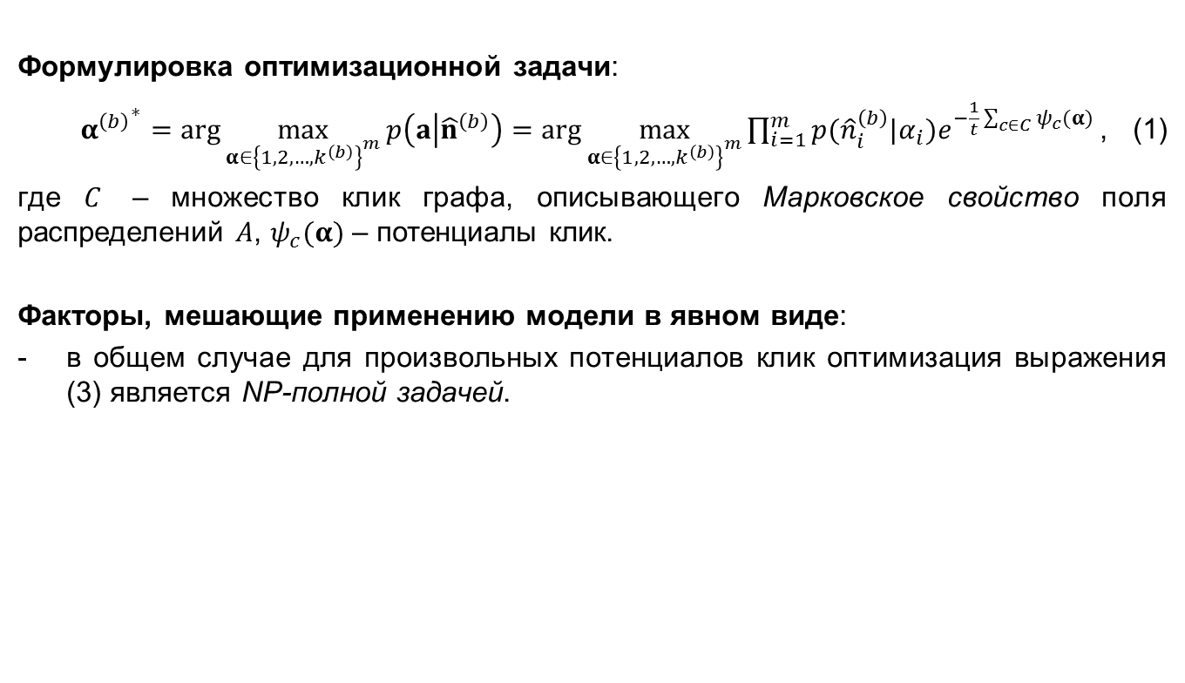
Раздел 3. Предложенный расширенный набор допущений
Формулировка оптимизационной задачи:
${α^{\left(b\right)}}^{∗}=\arg{\max_{α∈{\left\{1,2,…,k^{\left(b\right)}\right\}}^{m}}{p\left(a | {\hat{n}}^{\left(b\right)}\right)=\arg{\max_{α∈{\left\{1,2,…,k^{\left(b\right)}\right\}}^{m}}{\prod_{i=1}^{m}{p({\hat{n}}_{i}^{\left(b\right)}|α_{i})e^{−\frac{1}{t}\sum_{c∈C}{ψ_{c}(α)}}}}}\text{,}}}$ (1)
где $C$ – множество клик графа, описывающего Марковское свойство поля распределений $A$, $ψ_{c}(α)$ – потенциалы клик.
Факторы, мешающие применению модели в явном виде:
в общем случае для произвольных потенциалов клик оптимизация выражения (3) является NP-полной задачей.

